Slide 1


KHỞI ĐỘNG
T.C Rung chuông vàng

Slide 2
Thứ ba ngày 30 tháng 9 năm 2025
Toán
Bài10: Bảng nhân 7 ( tiết 2 )

Slide 3





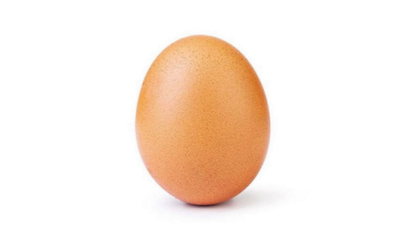
7
x
4
28

Slide 4
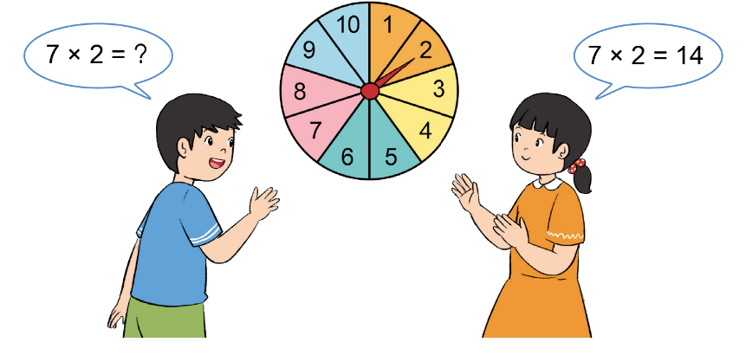

Slide 5




VÒNG QUAY
MAY MẮN
QUAY

Slide 6


Giải bóng đá nữ của một trường tiểu học có 5 đội tham gia, mỗi đội có 7 cầu thủ. Hỏi toàn trường có tất cả bao nhiêu cầu thủ tham gia giải đấu?

Slide 7


Bài giải:
5 đội có tất cả số cầu thủ là:
$7×5=35$ (cầu thủ)
Đáp số: 35 cầu thủ.
Tóm tắt:
Mỗi đội có: 7 cầu thủ
5 đội có: … cầu thủ?

Slide 8
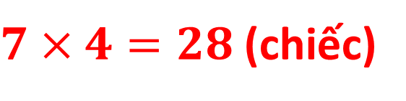
Kể một tình huống thực tế sử dụng phép nhân trong bảng nhân 7?
Mỗi chiếc hộp có 7 chiếc bút. Hỏi 4 chiếc hộp như thế có tất cả bao nhiêu chiếc bút?
$7×4=28$ (chiếc)

Slide 9




Woa! Tuyệt vời quá!!! Chúng ta đã có cả một đàn gà con.

Slide 10


CỦNG CỐ
KHỞI ĐỘNG
AI NHANH TAY THẾ!
Em hãy nhanh chóng chọn đáp án đúng hoặc sai nhé!

Slide 11



Chúc mừng bạn hoàn thành thử thách!
TẠM BIỆT VÀ HẸN GẶP LẠI!

